Slide 1

大学计算机与人工智能
第2章 计算机中的数据表示

Slide 2
目录CONTENTS
01
计算机中的进制
02
不同进制数的互相转换
03
数值型数据的表示
04
字符型数据的编码表示
05
图像与声音数据的采集与表示

Slide 3



计算机中的进制
进位记数制；不同进制数据的区分；计算机存储数据的常用单位
/01

Slide 4

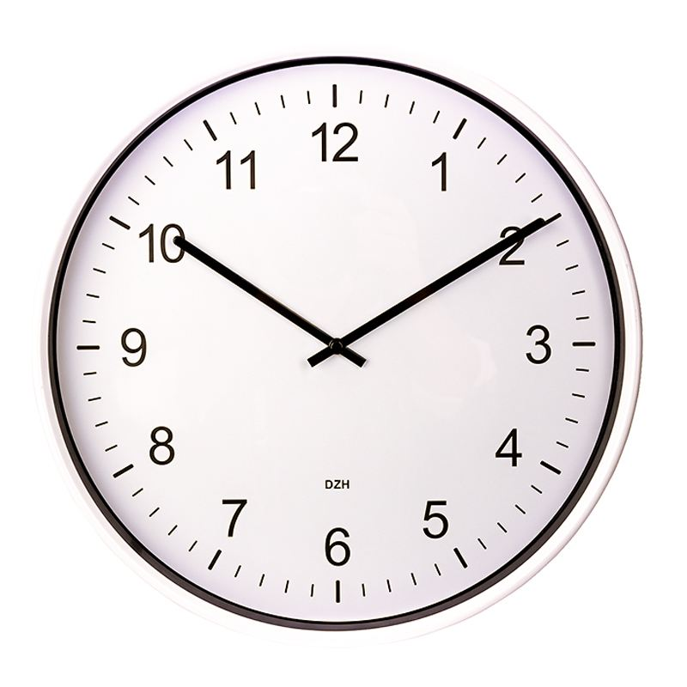

进位记数制
生活中的数制
十进制
六十进制
十二进制

Slide 5
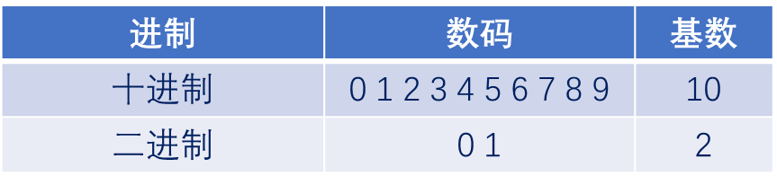
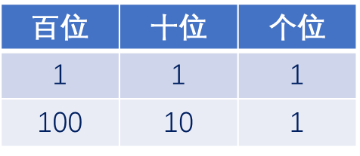
进位记数制
逢基数进位：数码、基数
位权
每位上的单位 1 所代表的数值称为该位的位权
用逢基数进位原则进行记数的方法叫进位记数制

Slide 6
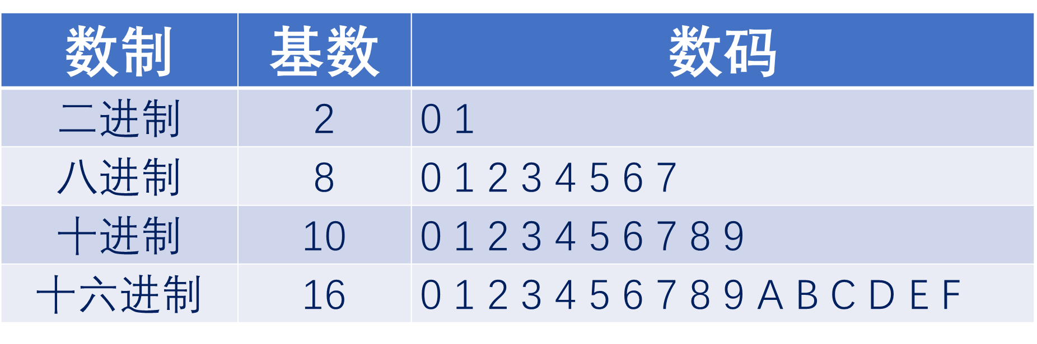
计算机中常用进制的基数和数码

Slide 7
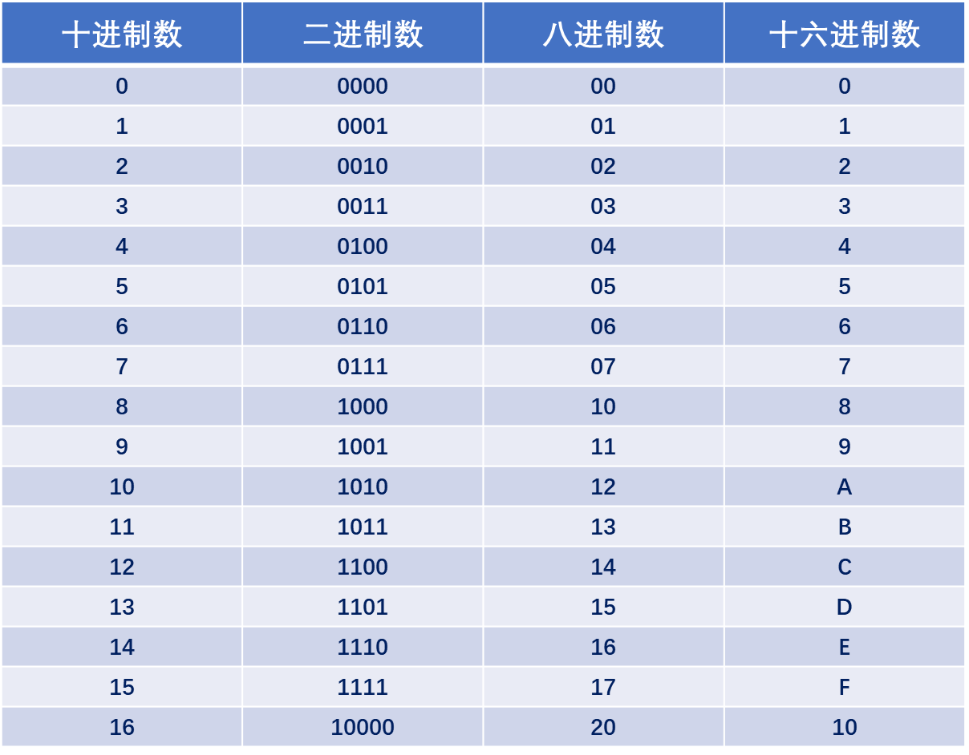
计算机中常用进制的表示方法

Slide 8
不同进制数据的区分
各种进制数如何区别？---后缀法或前缀法
在数据后面或前面加写相应的英文字母作为标识
B——表示二进制数。二进制数的101 可写成101 B 。
O或Q——表示八进制数。八进制数的101 可写成101 O或100Q 。
D——表示十进制数。十进制数的101 可写成101 D 。
H——表示十六进制数。十六进制数101 可写成101 H 。
一般约定D 可省略，即无后缀的数字为十进制数字。

Slide 9
不同进制数据的区分
各种进制数如何区别？---角标法
在括号外面加数字下标
(101)₂ ——表示二进制数的101。
(101)₈—— 表示八进制数的101。
(101)₁₀—— 表示十进制数的101。
(101)₁₆——表示十六进制数的101。

Slide 10
计算机存储数据的常用单位
位(bit，简写b)
位是二进制数中的一个数位，可以是“0”或“1”。它是计算机中数据的最小单位，称为比特(bit)。
10M带宽=10Mbps=10Mb/s

Slide 11
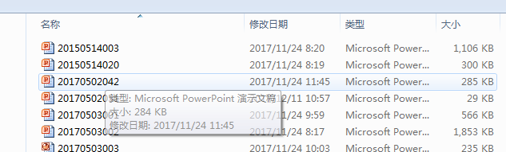
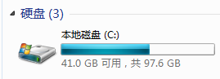
计算机存储数据的常用单位
字节(byte，简写B)
将8个二进制位称作一个字节。字节是计算机中数据处理和存储容量的基本单位。

Slide 12
计算机存储数据的常用单位
1B = 8b
1KB = 2¹⁰B = 1024B
1MB = 2²⁰B = 1024KB
1GB = 2³⁰B = 1024MB
1TB = 2⁴⁰B = 1024GB

Slide 13
不同进制的互相转换
二进制数和十进制数互换；二进制数和十六进制数互换；二进制数和八进制数互换
/02

Slide 14
二进制转换成十进制数
二进制数转换成十进制数，按位权展开相加即可。
【例2-1】把二进制数(110101.101)₂转换成十进制数。
(110101.101)₂
=1×2⁵+1×2⁴+0×2³+1×2²+0×2¹+1×2⁰+1×2⁻¹+0×2⁻²+1×2⁻³
=32+16+0+4+0+1+0.5+0+0.125
=(53.625)₁₀
大学计算机与人工智能

Slide 15
十进制数转换成二进制数
十进制数转换成二进制数时对整数部分和小数部分分别转换。
整数部分采用除2取余法，直至商为0止；
小数部分采用乘2取整法，满足精度要求为止。
大学计算机与人工智能

Slide 16
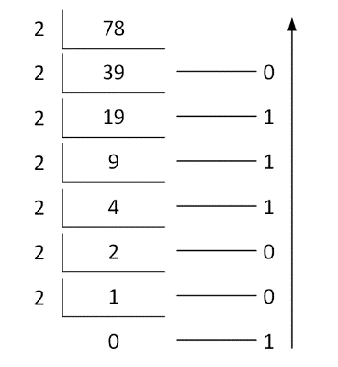
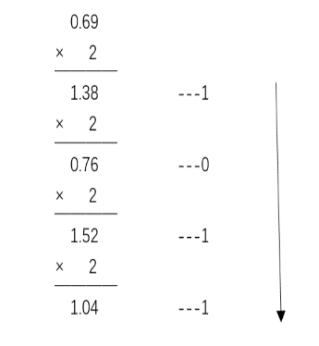
十进制数转换成二进制数
【例2-2】把十进制数(78.69)₁₀转换成二进制数，小数部分保留4位。
(78.69)₁₀≈(1001110.1011)₂
大学计算机与人工智能

Slide 17
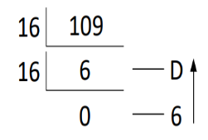
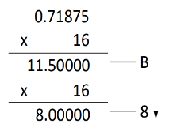
二进制数转换成十六进制数
计算方式1：
先采用按位权展开相加的方法把二进制数转换为十进制数，再采用除16取余、乘16取整的方法把十进制数转换为十六进制数。
【例2-3】把二进制数(1101101.10111)₂转换十六进制数。
(1101101.10111)₂=(109.71875)₁₀
(109.71875)₁₀=(6D.B8)₁₆
大学计算机与人工智能

Slide 18
二进制数转换成十六进制数
计算方式2：
分组方式：以小数点为界，分别向左向右分成4位一组，不够4位补0，分完组后对应成十六进制数。
【例2-4】把二进制数(1101101.10111)₂转换十六进制数。
(1101101.10111)₂=(0110 1101.1011 1000)₂
=(6D.B8)₁₆
大学计算机与人工智能

Slide 19
十六进制数转换成二进制数
计算方式1：
先采用按位权展开相加的方法将十六进制数转换成十进制数，再采用除2取余、乘2取整的方法将十进制数转换为二进制数。
【例2-5】把十六进制数(2CB.D)₁₆转换成二进制数。
(2CB.D)₁₆=2×16²+12×16¹+11×16⁰+13×16⁻¹
=512+192+11+0.8125
=(715.8125)₁₀
再采用除2取余、乘2取整法把(715.8125)₁₀ 转换为二进制数，得到的结果为(1011001011.1101)₂。
大学计算机与人工智能

Slide 20
十六进制数转换成二进制数
计算方式2：
分组方式：把十六进制数转换成二进制数时，每一个十六进制位展开成4个二进制位即可。
【例2-6】把十六进制数(2CB.D)₁₆转换成二进制数。
(2CB.D)₁₆ =(0010 1100 1011.1101)₂
=(1011001011.1101)₂
大学计算机与人工智能

Slide 21
二进制数转换成八进制数
计算方式：
先采用按位权展开相加的方法把二进制数转换为十进制数，再采用除8取余、乘8取整的方法把十进制数转换为八进制数。
分组方式：把二进制数转换成八进制数时，以小数点为界，分别向左向右分成3位一组，不够3位补0，分完组后对应成八进制数。
【例2-7】把二进制数(11010101.10011)₂转换八进制数。
(11010101.10011)₂ =(011 010 101.100 110)₂
=(325.46)₈
大学计算机与人工智能

Slide 22
八进制数转换成二进制数
计算方式：
先采用按位权展开相加的方法将八进制数转换成十进制数，再采用除2取余、乘2取整的方法将十进制数转换为二进制数。
分组方式：八进制数转换成二进制数时，每一个八进制位展开成3个二进制位即可。
【例2-8】把八进制数(136.52)₈转换成二进制数。
(136.52)₈ =(001 011 110.101 010)₂
=(1011110.10101)₂
大学计算机与人工智能

Slide 23
数值型数据的表示
机器数的符号；机器数的编码；机器数的表示范围；机器数中小数点的位置
/03

Slide 24
数值型数据的表示
在计算机内将数值型数据全面、完整地表示成一个二进制数（机器数），应该考虑四个因素：
机器数的符号
机器数的编码
机器数的表示范围
机器数中小数点的位置
大学计算机与人工智能

Slide 25
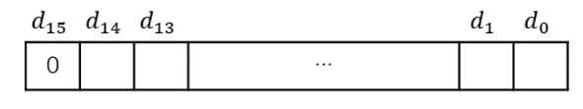
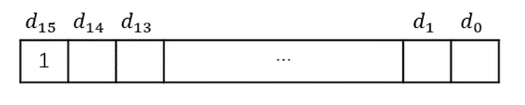
机器数的符号
规定机器数的最高位为符号位，并用0表示正，用1表示负。
计算机的字长由CPU中的寄存器决定。如果使用的是16位寄存器，则字长为16位，即用16个二进制位表示一个数。
最高位d₁₅为符号位，d₁₄～d₀为数值位
大学计算机与人工智能

Slide 26
机器数的编码
原码编码
在最高位用0和1分别表示正负数，其它位直接表示二进制数值的方法
例：(+58)原码=0000000000111010
正数的原码的符号位为0，数值位补足15位
(-58)原码=1000000000111010
负数的原码的符号位为1，数值位补足7位
大学计算机与人工智能

Slide 27
机器数的编码
反码编码
表示正数的方法与原码相同；表示负数时，将二进制数除符号位之外按位求反。
例：(+58)反码= 0000000000111010
正数的反码与其原码相同
(-58)反码= 1111111111000101
负数的反码等于其原码的符号位不变，数值位按位取反
(-58)_{原码}=1000000000111010
(-58)_{反码}=1111111111000101
大学计算机与人工智能

Slide 28
机器数的编码
补码编码
一个正数的补码与其原码相同；一个负数的补码，等于其原码的符号位不变，数值位按位取反，再在末位加1。
例：(+58)补码= 0000000000111010
正数的补码与其原码相同
(-58)补码= 1111111111000110
负数的补码等于其反码的末位加1
(-58)_{原码}=1000000000111010
(-58)_{反码}=1111111111000101
(-58)_{补码}=1111111111000110
大学计算机与人工智能

Slide 29
机器数的编码
引入补码的意义
在计算机内部，一般用补码表示带符号数，这样可以把减法运算转换为加法运算，而且符号位与数值位可以一起运算。
乘法运算可以转换为加法运算，除法运算可以转换为减法运算，这样CPU中只要有一个加法器即可完成加减乘除四则运算，即补码表示可以简化计算机的CPU设计。
大学计算机与人工智能

Slide 30
机器数的编码
补码运算
【例2-10】计算x=86-25的值。
(x)_{补码}=(+86)_{补码}+(-25)_{补码}
（+86）_{原码}=01010110（+86）_{补码}= 01010110
（-25）_{原码}=10011001 （-25）_{补码}=11100111
（86-25）_{补码}
=（86）_{补码}+（-25）_{补码}
= 01010110+ 11100111
= 0011 1101
=（+61）_{真值}
0101 0110
+1110 0111
0011 1101
1
向高位的进位舍去
大学计算机与人工智能

Slide 31
机器数的编码
补码运算
【例2-11】计算y=32-57的值。
(y)_{补码}=(+32)_{补码}+(-57)_{补码}
（+32）_{原码}=00100000 （+32）_{补码}=00100000
（-57）_{原码}=10111001 （-57）_{补码}=11000111
（32-57）_{补码}
=（32）_{补码}+（-57）_{补码}
= 00100000+11000111
= 1110 0111
(y)_{原码}=10011001=(-25)_{真值}
（先对其补码减1，再对数值位按位取反）
0010 0000
+1100 0111
1110 0111
大学计算机与人工智能

Slide 32
机器数的范围
机器数的表示范围由硬件(CPU中的寄存器位数)决定。
16位寄存器，字长为16
一个16位无符号整数的最小值是：
0 | 0 | 0 | 0 | 0 | 0 | 0 | 0 | 0 | 0 | 0 | 0 | 0 | 0 | 0 | 0
(0000 0000 0000 0000)₂=(0)₁₀
一个16位无符号整数的最大值是：
1 | 1 | 1 | 1 | 1 | 1 | 1 | 1 | 1 | 1 | 1 | 1 | 1 | 1 | 1 | 1
(1111 1111 1111 1111)₂=(65535)₁₀
此时机器数的范围为0～65535
大学计算机与人工智能

Slide 33
机器数的范围
机器数的表示范围由硬件(CPU中的寄存器位数)决定。
16位寄存器，字长为16
一个16位带符号整数的最小值是：
1 | 1 | 1 | 1 | 1 | 1 | 1 | 1 | 1 | 1 | 1 | 1 | 1 | 1 | 1 | 1
(1111 1111 1111 1111)₂=(-32768)₁₀
一个16位带符号整数的最大值是：
0 | 1 | 1 | 1 | 1 | 1 | 1 | 1 | 1 | 1 | 1 | 1 | 1 | 1 | 1 | 1
(0111 1111 1111 1111)₂=(+32767)₁₀
此时机器数的范围为-32768～+32767
大学计算机与人工智能

Slide 34
机器数中小数点的位置
定点数
定点整数小数点的位置约定在最低位的右边，用来表示整数
定点小数小数点的位置约定在符号位之后，用来表示小于1的纯小数
机器内的定点整数387
机器内的定点小数0.625
关键点：小数点位置隐含且固定不动
大学计算机与人工智能

Slide 35
机器数中小数点的位置
浮点数
一个二进制数N可以表示为：
N=±S ×2^{±P}
式中的N、P、S 均为二进制数。
S 称为N 的尾数，即全部的有效数字(数值小于1)，S前面的±号是尾数的符号
P 称为N 的阶码(通常是整数)，指明小数点的实际位置，P前面的±号是阶码的符号。
还记得科学计数法吗？
+66.37=+6.637 ×10¹=+0.6637×10²
-0.06637=-6.637×10⁻²=－0.6637×10⁻¹
二进制数也可以用科学计数法呀！
关键点：小数点位置隐含且可以变动
大学计算机与人工智能

Slide 36

机器数中小数点的位置
浮点数
计算机中如何表示浮点数？
在计算机中一般浮点数的存放形式如下图所示。
在浮点数表示中，尾数的符号和阶码的符号各占一位，阶码是定点整数，阶码的位数决定了所表示数的范围，尾数是定点小数，尾数的位数决定了数的精度。例如：
1 1 1 1 1 0 1 1
阶符
阶码
尾符
尾数
上图表示的是： -0.1011×2⁻¹¹
大学计算机与人工智能
Notes:
？

Slide 37
机器数中小数点的位置
【例2-14】如果计算机的字长为8位，一个字长内，如果用定点整数形式，带符号数的表示范围为-128～+127（十进制数）。如果用浮点数形式，可以表示十进制数的+1537甚至更大的数。
（1537）₁₀=（11000000001）₂=0.11000000001×2¹⁰¹¹≈0.11×2¹⁰¹¹
0 1 0 1 1 0 1 1
阶符
阶码
尾符
尾数
浮点数表示方法能扩大数的表示范围，但精度有所损失。合理确定尾数和阶码分别所占位数，既能扩大数的表示范围，又能保证一定的精度。
整数表示和浮点数表示在计算机内部的存储格式是不一样的，所以在程序设计语言里一般都要求，不同类型的数据是不能直接运算的，需要先转换为同一类型，再进行计算。
大学计算机与人工智能
Notes:
？

Slide 38
字符型数据的编码表示
英文字符的编码表示；ASCII码；汉字的编码表示；输入码；机内码；字形码
/04

Slide 39
编码表示
在计算机内部存储英文字符、汉字或特殊符号，需要按一定方式转换成二进制编码。
当输入一个字符时，系统自动将输入的字符按规定的编码方式转换为相应的二进制形式存入计算机的存储单元中。
在输出过程中，再由系统自动将二进制编码数据转换成用户可以识别的数据格式输出。
大学计算机与人工智能

Slide 40
英文字符的编码表示
标准ASCII码
用7位二进制数对自己常用的英文字母、数字、运算符、标点符号等128个字符进行编码
0 | 0 | 0 | 0 | 0 | 0 | 0
1 | 1 | 1 | 1 | 1 | 1 | 1
（000 0000）₂=（0）₁₀ （111 1111）₂=（127）₁₀
7位，共可以表示128种状态，所以可以给128个字符编码
通常使用一个字节(8个二进制位)表示一个ASCII码字符，规定其最高位为0。
大学计算机与人工智能

Slide 41
英文字符的编码表示
 | 000 | 001 | 010 | 011 | 100 | 101 | 110 | 111
0000 | 32个 控制字符 |  | 空格 | 0 | @ | P | ‘ | p
0001 |  |  | ! | 1 | A | Q | a | q
0010 |  |  | “ | 2 | B | R | b | r
0011 |  |  | # | 3 | C | S | c | s
0100 |  |  | $ | 4 | D | T | d | t
0101 |  |  | % | 5 | E | U | e | u
0110 |  |  | & | 6 | F | V | f | v
0111 |  |  | ` | 7 | G | W | g | w
1000 |  |  | ( | 8 | H | X | h | x
1001 |  |  | ) | 9 | I | Y | i | y
1010 |  |  | * | : | J | Z | j | z
1011 |  |  | + | ; | K | [ | k | {
1100 |  |  | , | < | L | \ | l | |
1101 |  |  | - | = | M | ] | m | }
1110 |  |  | . | > | N | ^ | n | ~
1111 |  |  | / | ? | O | _ | o | DEL
b₇b₆b₅
Enter ESC Ctrl Alt
b₄b₃b₂b₁
ASCII
码
表
解
读

Slide 42
英文字符的编码表示
 | 010 | 011 | 100 | 101 | 110 | 111
0000 | 空格 | 0 | @ | P | ‘ | p
0001 | ! | 1 | A | Q | a | q
0010 | “ | 2 | B | R | b | r
0011 | # | 3 | C | S | c | s
0100 | $ | 4 | D | T | d | t
0101 | % | 5 | E | U | e | u
0110 | & | 6 | F | V | f | v
0111 | ` | 7 | G | W | g | w
1000 | ( | 8 | H | X | h | x
1001 | ) | 9 | I | Y | i | y
1010 | * | : | J | Z | j | z
1011 | + | ; | K | [ | k | {
1100 | , | < | L | \ | l | |
1101 | - | = | M | ] | m | }
1110 | . | > | N | ^ | n | ~
1111 | / | ? | O | _ | o | DEL
ASCII码表解读
例：请写出“Hello！”
的ASCII编码
b₇b₆b₅
b₄b₃b₂b₁
01001000B 01100101B
01101100B 01101100B
01101111B 00100001B
用十六进制数表示为：
48H 65H 6CH 6CH 6FH 21H

Slide 43
 | 二进制表示ASCII | 十进制表示的ASCII
A | 01000001 | 65
a | 01100001 | 97
英文字符的编码表示
+32
 | 000 | 001 | 010 | 011 | 100 | 101 | 110 | 111
0000 | 32个 控制字符 |  | 空格 | 0 | @ | P | ‘ | p
0001 |  |  | ! | 1 | A | Q | a | q
0010 |  |  | “ | 2 | B | R | b | r
0011 |  |  | # | 3 | C | S | c | s
0100 |  |  | $ | 4 | D | T | d | t
0101 |  |  | % | 5 | E | U | e | u
0110 |  |  | & | 6 | F | V | f | v
0111 |  |  | ` | 7 | G | W | g | w
1000 |  |  | ( | 8 | H | X | h | x
1001 |  |  | ) | 9 | I | Y | i | y
1010 |  |  | * | : | J | Z | j | z
1011 |  |  | + | ; | K | [ | k | {
1100 |  |  | , | < | L | \ | l | |
1101 |  |  | - | = | M | ] | m | }
1110 |  |  | . | > | N | ^ | n | ~
1111 |  |  | / | ? | O | _ | o | DEL
b₇b₆b₅
b₄b₃b₂b₁
0
0
ASCII
码
表
解
读
英文大写字母的ASCII码值比对应小写字母的ASCII码值小32

Slide 44
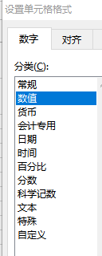
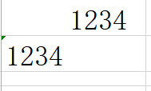
英文字符的编码表示
ASCII码表解读
为什么要对“0 1 2 3 4 5 6 7 8 9”进行字符编码？
数字字符，如，身份证号、学号、电话号码等，不做算术运算，不是数而是字符。
数值型数据，可以做算术运算。
数值型数据
文本（字符）型数据
数值型数据1234和文本型数据1234可以做运算吗？

Slide 45
英文字符的编码表示
扩展ASCII码
国际标准化组织又将ASCII码字符集扩充为8位编码，即ASCII码的扩充。
ASCII码的字符集可以扩充128个字符，也就是使用8位扩展ASCII码能为256个字符提供编码。
这些扩充字符的编码均为高位为1的8位编码（对应十进制数 128～255 ），称为扩展ASCII 码。
扩展ASCII码所增加的字符包括文字和一些图形符号，如ü、é、┴、Ω、√、▓、▄等。
大学计算机与人工智能

Slide 46
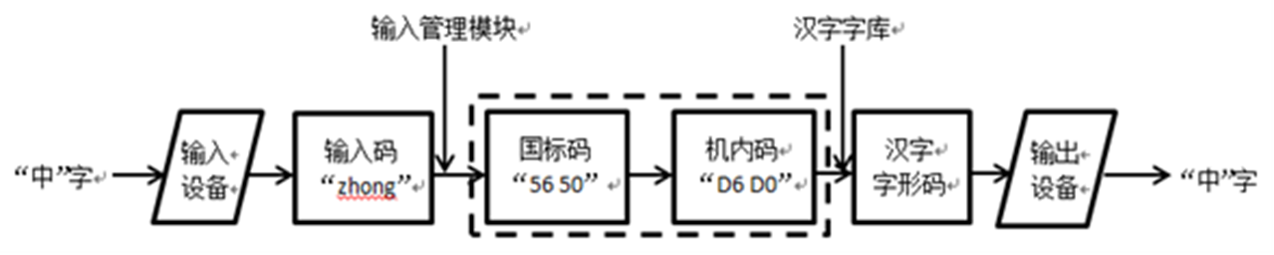
汉字的编码表示
汉字编码需要解决的问题
计算机键盘上没有按键直接和汉字对应，不能直接利用单个按键输入汉字，需要输入码（多个按键的组合）来对应汉字。
汉字在计算机内的存储需要机内码来表示，以便存储、处理和传输。
汉字个数多、字形变化复杂，需要对应的字库来存储汉字的各种字形，用于打印或显示汉字。
大学计算机与人工智能

Slide 47
汉字的编码表示
汉字输入码
利用键盘输入汉字时对汉字的编码，是操作者向计算机输入汉字的手段。
数字码：用数字串代表一个汉字的输入码
国标区位码
拼音码：以汉语拼音为基础的输入码
搜狗拼音输入法、QQ拼音输入法
字形码：根据汉字的形状形成的输入码
五笔字型码
大学计算机与人工智能

Slide 48
汉字的编码表示
汉字字符集至少要用两个字节进行编码
汉字机内码
国标码
GB2312-1980规定每个汉字编码由两个字节构成，实际共定义了6763个常用汉字和682个图形符号。
GB18030-2000共收录了27000多个汉字。
GB18030-2005以汉字为主并包含多种我国少数民族文字，收入汉字70000多个。
机内码在国标码的基础上每个字节的最高位由“0”变为“1”。由于英文符号的ASCII码的最高位为0，而汉字符号的机内码的每个字节的最高位都为1，易于区分出某个字节数据表示的是一个英文字符，还是汉字字符的组成部分。
大学计算机与人工智能

Slide 49
汉字的编码表示
汉字机内码
 | 国标码 | 机内码
大 | 0x3473(00110100 01110011) | 0xB4F3(10110100 11110011)
灯 | 0x3546(00110101 01000110) | 0xB5C6(10110101 11000110)
忙 | 0x4326(01000011 00100110) | 0xC3A6(11000011 10100110)
大学计算机与人工智能

Slide 50
汉字的编码表示
Unicode编码
Unicode（统一码、万国码、单一码）
用4个字节编码
为每种语言中的每个字符设定了统一并且唯一的二进制编码，以满足跨语言、跨平台进行文本转换和处理的要求。
可能带来存储空间的浪费
UTF-8
可以使用1～4个字节表示一个符号，根据不同的符号而变化字节长度
大学计算机与人工智能

Slide 51
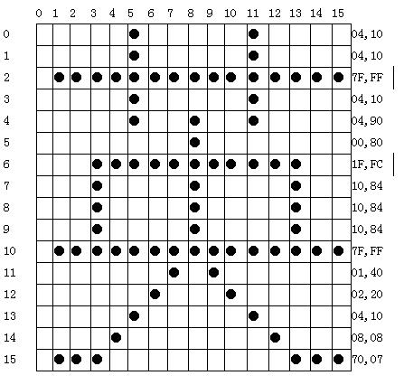
汉字的编码表示
汉字字形码
点阵字形码：
存储字符点阵：16×16点阵，24×24点阵、32×32点阵、48×48点阵等
点阵规模越大，字形越清晰美观，所占存储空间也越大。
为了避免数据量过大，点阵方式经常会以牺牲文字质量为代价。但是，对于描述小号汉字点阵方式有明显的优势。
大学计算机与人工智能

Slide 52
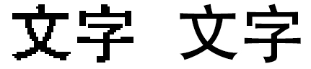
汉字的编码表示
汉字字形码
矢量字形码：
存储数学函数描述的曲线字库，及一系列控制指令。
可产生高质量的汉字输出
明显的缺点是当文字比较小时，表现质量要差一些。
点阵 矢量
大学计算机与人工智能

Slide 53
图像与声音数据的采集与表示
图形；图像；图像分辨率；视频；动画；声波；采样频率；采样精度
/05

Slide 54
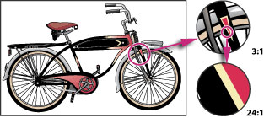
图像数据的采集与表示
图形：一般指用计算机绘制的几何形状，如直线、圆、圆弧、矩形、任意曲线和图表等，也称矢量图。
矢量图：计算机中存储的是生成图形的指令。可以放大到任意尺寸而不失真。
文件：.3ds文件（用于三维造型）、.dxf文件（用于计算机辅助设计）、.wmf文件（用于桌面出版）等。
大学计算机与人工智能

Slide 55
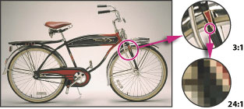
图像数据的采集与表示
位图图像：使用像素来表现图像。像素是正方形的小颜色块，每个像素都有自己特定的位置和颜色值。
图像经常是由输入设备捕捉的实际场景画面，或以数字化形式存储的任意画面，如用手机拍摄的数码照片、扫描仪扫描的图片等。
图像分辨率：图像中每英寸所包含的像素数，如1024*1024。图像放大后容易失真。
大学计算机与人工智能

Slide 56
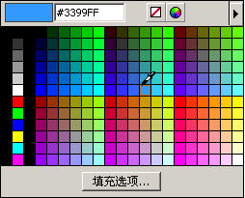
图像数据的采集与表示
图像颜色的存储
彩色图像，一般用24位二进制数表示一个像素点的颜色值，一共可以表示2²⁴（16777216）种不同的颜色，基本可以把人眼能识别的所有不同颜色表达出来，称为真彩色。
颜色存储模式举例：RGB模式，任何颜色都是由红、绿、蓝3种基色叠加而成，每种基色用8位存储。
大学计算机与人工智能

Slide 57
图像数据的采集与表示
图像文件的格式
BMP格式（*.bmp）：不进行压缩，文件占用存储空间较大。
JPEG格式（*.jpg）：一种有损压缩格式，它把某些人眼不易分辩的细节忽略掉。
其它：GIF、PNG、PCX、TIF、TGA等格式。
大学计算机与人工智能

Slide 58

图像数据的采集与表示
视频：根据视觉暂留原理，当连续的图像展示速度超过每秒24帧以上画面时，人眼将无法辨别单幅的静态画面，看上去是平滑连续的视觉效果，这样的连续画面就叫视频。
视频文件存储的是视频所包含的所有图像的数据。
大学计算机与人工智能

Slide 59
图像数据的采集与表示
视频文件的格式
AVI：其优点是图像质量好，可以跨多个平台使用，其缺点是占用大量的存储空间。
WMV：采用独立编码方式并可以直接在网上实时观看。
MPEG：采用有损压缩方法减少运动图像中的冗余信息。
其它：ASF、RM、MOV等
大学计算机与人工智能

Slide 60

图像数据的采集与表示
动画：也是一种活动影像，最典型的是“卡通”片。
动画与视频的不同在于：视频一般是指对自然界真实影像的记录，如用摄像机拍摄下来的自然风光，而动画通常指人工创作出来的连续图像或图形所组合成的动态影像。
动画文件存储的是动画所包含的所有（“卡通”）图像的数据。
大学计算机与人工智能

Slide 61
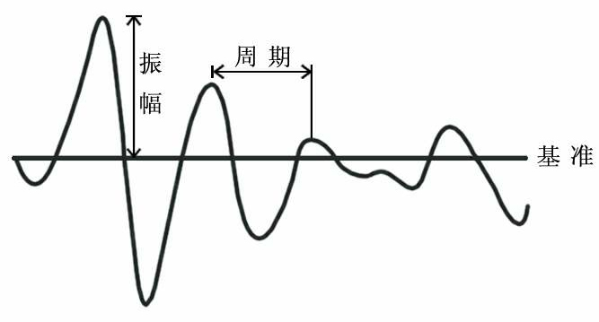
声音数据的采集与表示
声音：也称音频，通过空气传播的一种连续的波，也叫声波。
振幅：声音的强弱，用分贝表示。
频率：声音信号每秒钟变化的次数，频率的大小反映了音调的高低，用赫兹表示。
大学计算机与人工智能

Slide 62
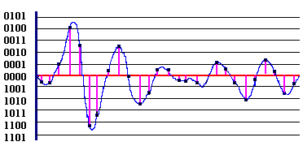
声音数据的采集与表示
声音的数字化
采样和量化：按一定的时间间隔对声波的振幅进行测量并转换为二进制数。
大学计算机与人工智能

Slide 63
声音数据的采集与表示
声音数字化的质量与如下参数相关
采样频率：每秒钟所抽取声波振幅样本的次数。
采样精度：表示振幅值的二进制位数。
采样频率越高、采样精度越大声音质量就越好，数字化后数据量也就越大。
大学计算机与人工智能

Slide 64
声音数据的采集与表示
声音文件在计算机中的存储格式
波形文件：MP3、WAV、WMA
MIDI文件：MIDI文件中的数据并不是声音采样后的数字化数据，而是以数值形式存储的乐谱命令。
大学计算机与人工智能

Slide 65
本章结束

